Slide 1
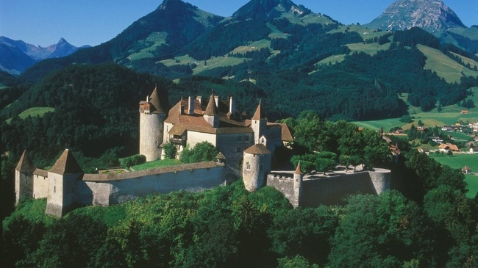
Путешествие в Средневековье

Slide 2
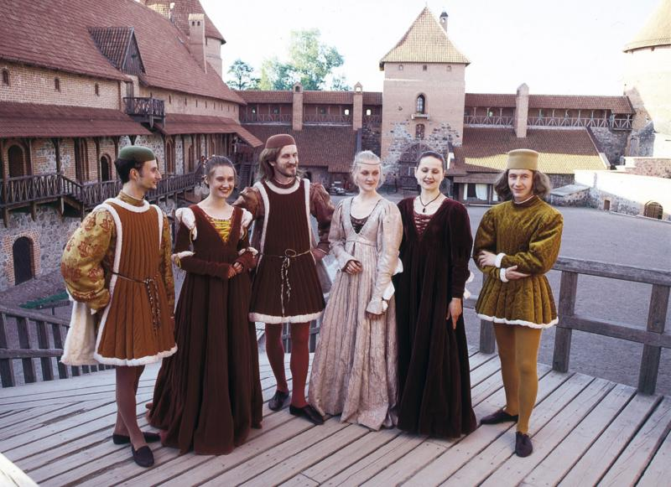
Конкурс «Чем знамениты»
Вспомните имя
и заслуги этого деятеля

Slide 3
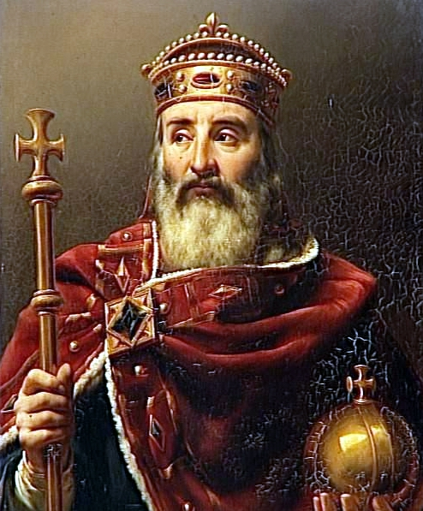
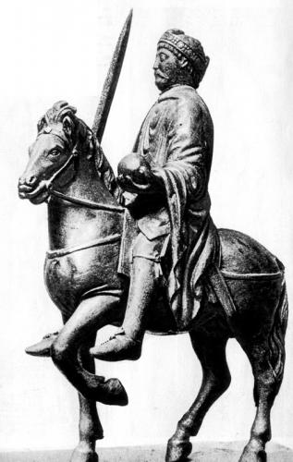
Чем знаменит?
Карл Великий
Карл Великий –
768-814гг:
800 г – Франкское королевство стало империей;
совершал военные походы и расширил границы государства; 4)распространение христианства;
5) подъем культуры

Slide 4
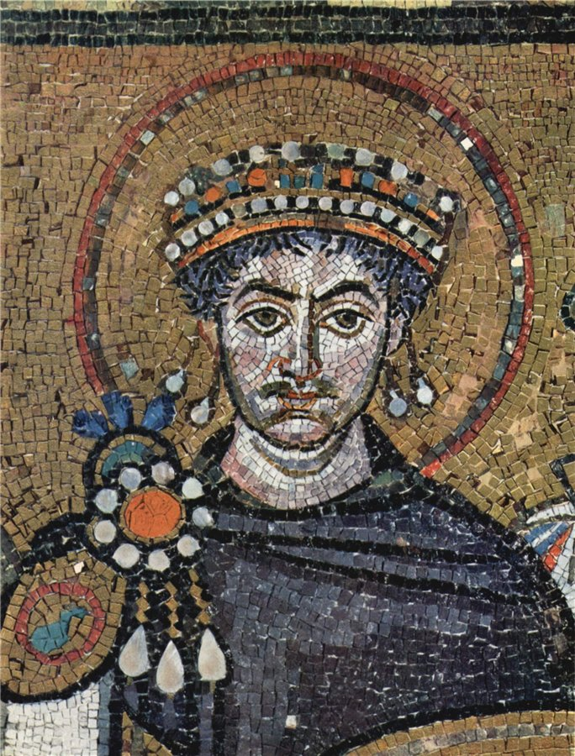
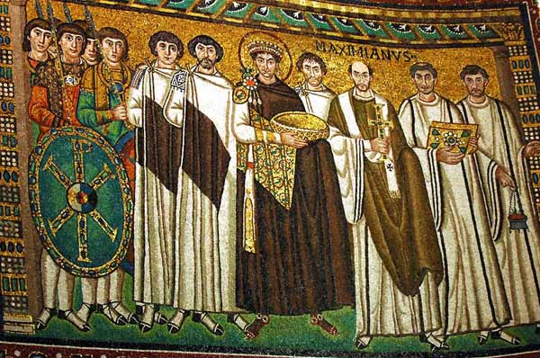
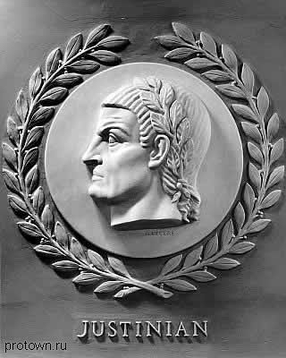
Чем знаменит?
император Юстиниан
Юстиниан –
1) 527-565гг.
2) расширил границы государства;
3) составил «Свод гражданского права»;
4) построил Софийский собор в Константинополе;
5) заботился о строительстве крепостей, дорог, театров

Slide 5
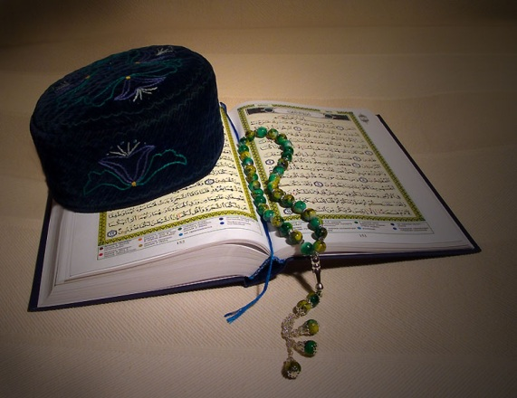
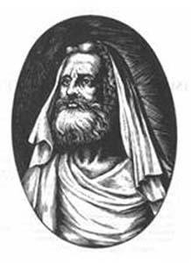
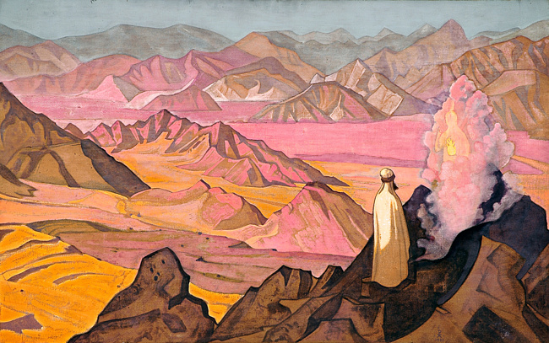
Чем знаменит?
Мухаммед
Мухаммед -
1) 570-632гг.
2) основатель ислама;
3) объединив арабские племена, создал Арабское государство;
4) изложил законы и правила мусульман в Коране;
5) положил начало мусульманскому летоисчислению – хиджра( 622 – год переселения в Медину)

Slide 6
Отрывок из исторического документа «Жизнеописания Людовика Толстого» (12 в.):
Священный долг королей – мощною рукой обуздывать дерзость тиранов, кои раздирают страну бесконечными войнами, тешатся грабежами, бедный люд губят, церкви разоряют и столь предаются неистовству, что если давать ему волю, оно зажигает их все большею и большею яростью...
- О каком историческом явлении идет речь в документе?
о феодальной раздробленности, войнах феодалов, которые разоряют простой народ

Slide 7
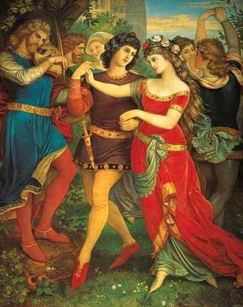
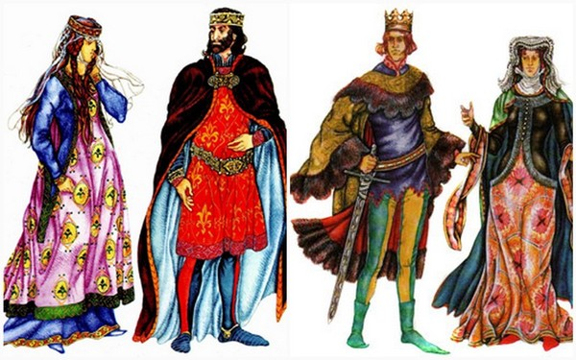
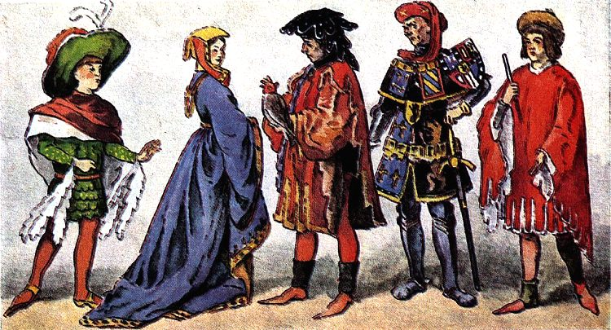
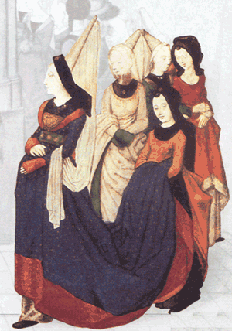
ВИКТОРИНА

Slide 8
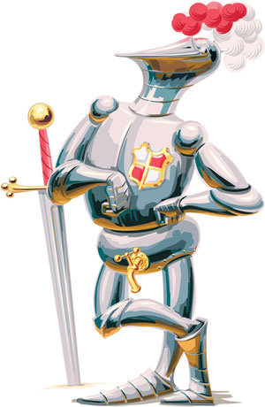
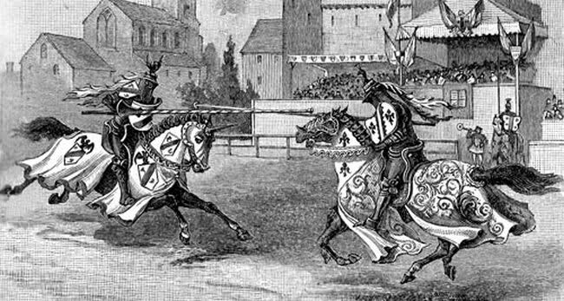
Состязание средневековых
рыцарей
Турнир

Slide 9
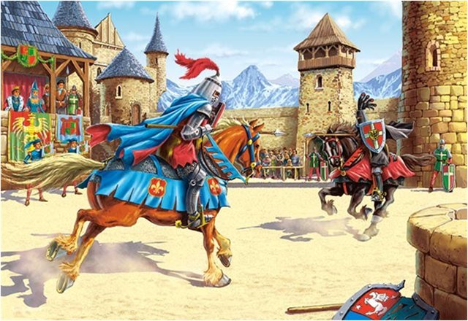
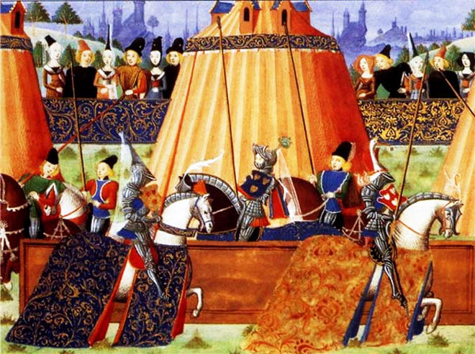
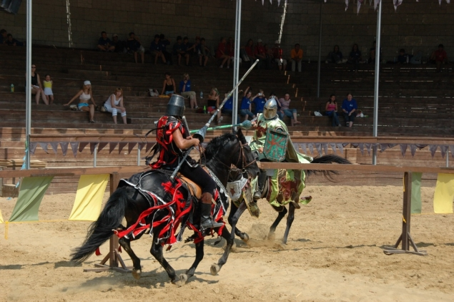
Рыцарский турнир

Slide 10
Человек, дающий
деньги под проценты
Ростовщик
Руководитель монастыря
Аббат

Slide 11
Кочевые арабы
Бедуины
Хозяйство, где ничего не продаётся и не покупается
Натуральное

Slide 12
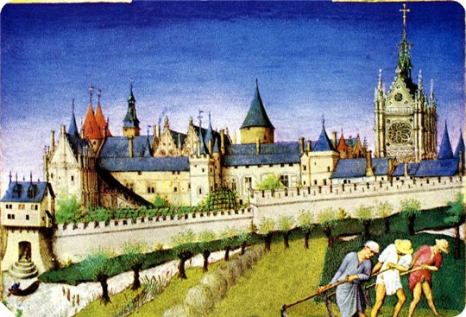
Все работы на феодала
Барщина

Slide 13
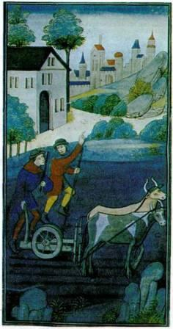
Сбор в пользу государства
Налог

Slide 14
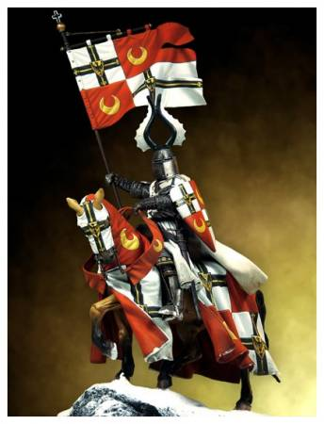
Феодал, обязанный нести военную службу за землю
Вассал

Slide 15

Участок земли, находящийся в распоряжении крепостного крестьянина
Надел

Slide 16
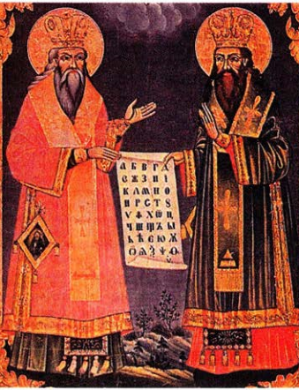
Создатели славянской азбуки
Кирилл и Мефодий

Slide 17
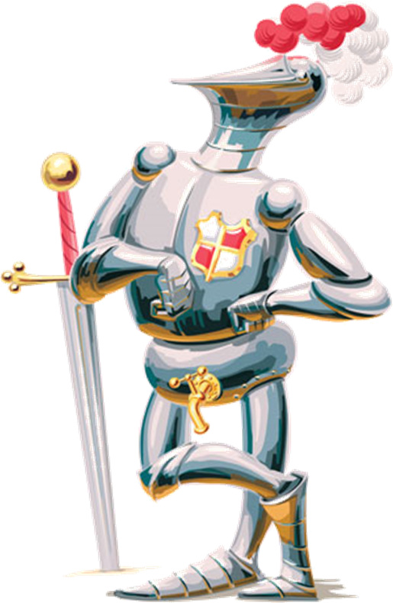
Укрепленное жилище феодала
Замок
Доспехи из стальных пластин
латы

Slide 18
ШАРАДА:

Slide 19
Первое – небольшой ресторан, где посетителей обслуживают за стойкой, второе – русское национальное блюдо, третье – предлог, целое – одна из феодальных повинностей
Бар
щи
на

